Slide 1
Clase n°5
Objetivo: Usar internet y buscadores para localizar, extraer y almacenar información.
Habilidad: Usar
Actitud: Responsabilidad, compromiso desde el hogar.

Slide 2
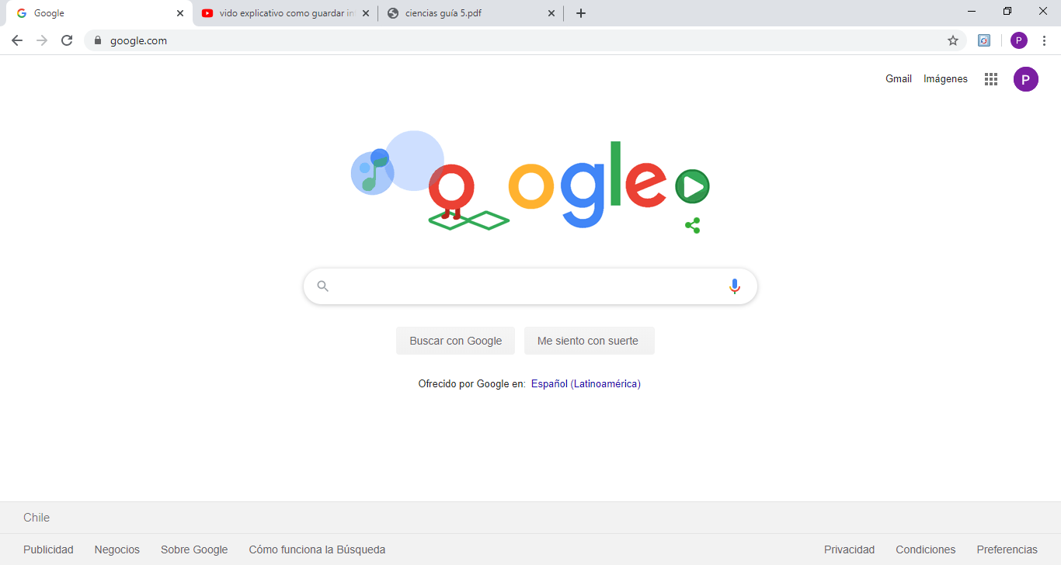
Diríjanse al sitio web

Slide 3
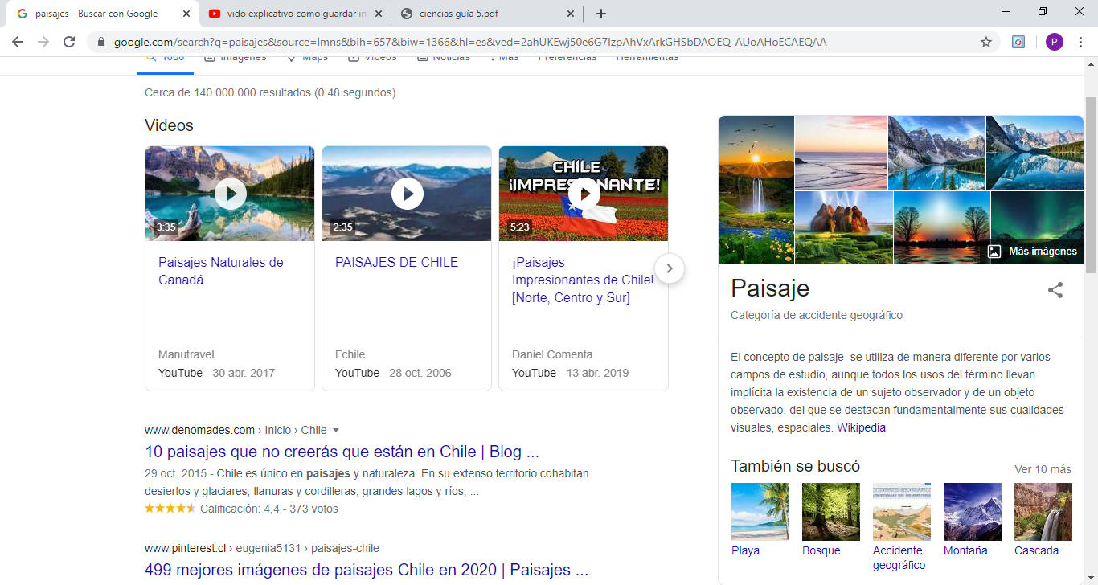
Busquen la información correspondiente

Slide 4
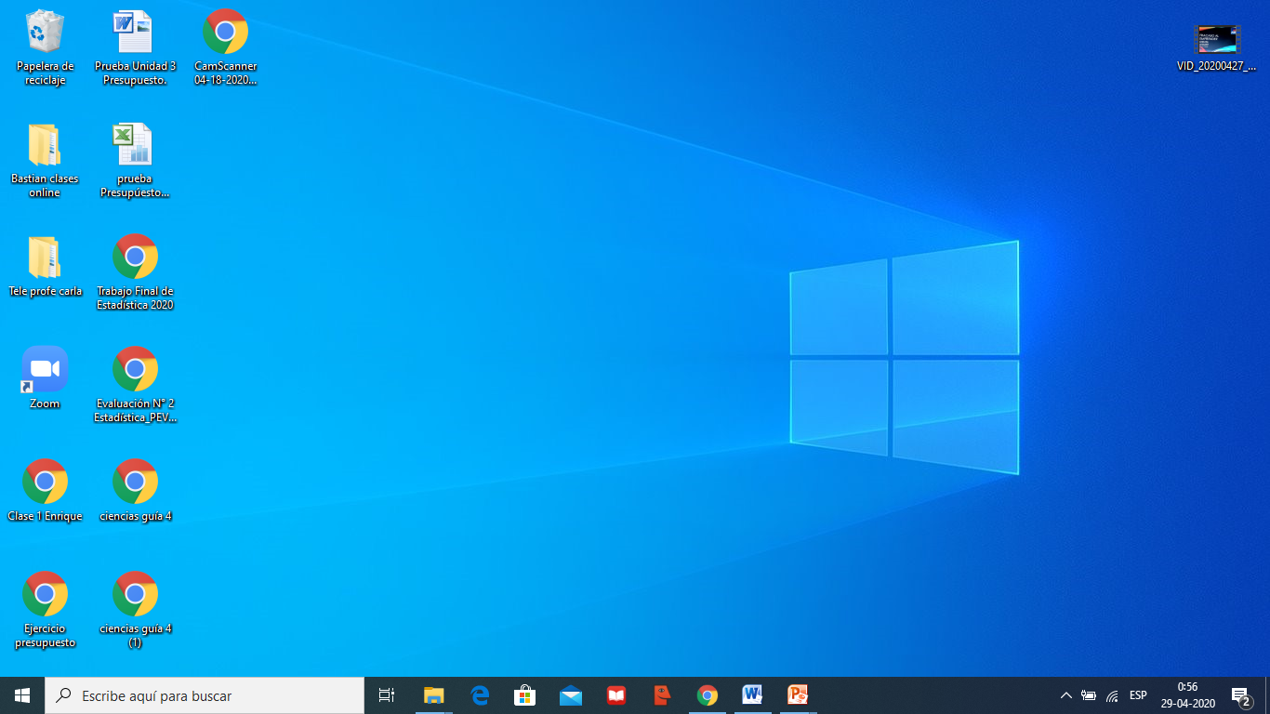
Escritorio

Slide 5
Página web
Ustedes pinchan en la opción con la figurita de , llamada FAVORITOS, que se encuentra en la esquina superior derecha y colocan la opción agregar a FAVORITOS y la dirección de su página web quedará guardada.

Slide 6
Favoritos

Slide 7
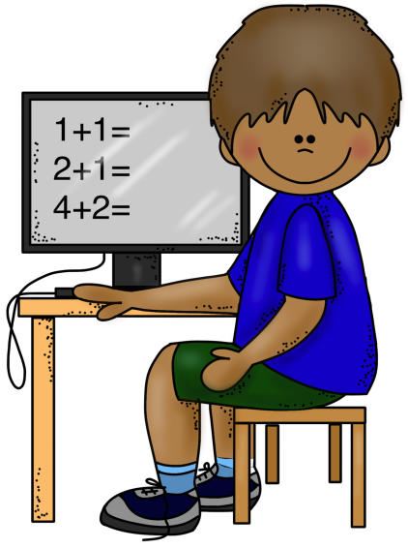
A trabajar desde casa.
Recuerda tomar las medidas de higiene.
Lavado de manos constantemente.
Vamos a salir de esto.
Animo y confía en que todo va a pasar.
Pon de tu parte para que pase luego y vengan tiempos hermosos. Para volver a vernos.
Un saludo y abrazo a la distancia les desea con cariño su profesora Carla Véliz, Dayson Moreno y Mónica Rodriguez.

